Slide 1
Data Virtualization POC
數據科技科 數據平台小組

Slide 2
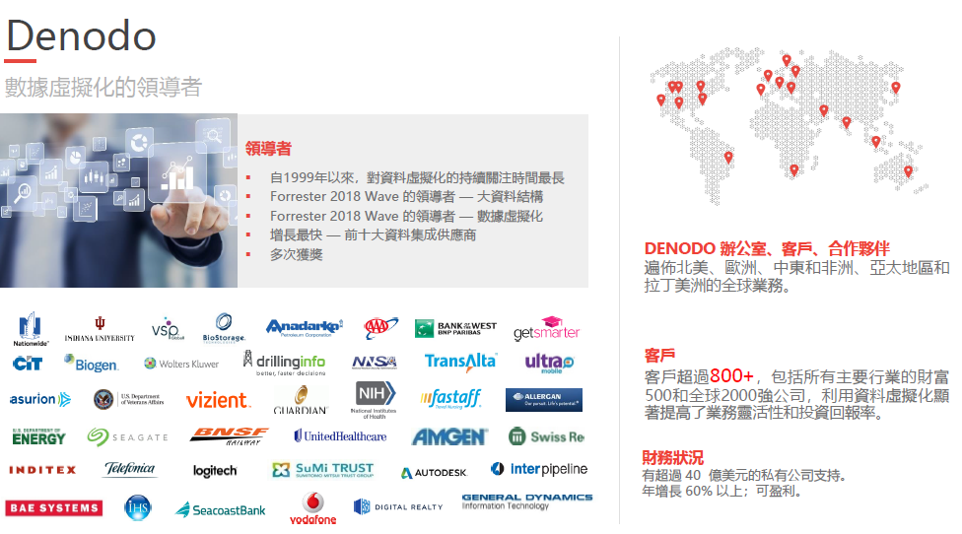
Denodo 公司簡介

Slide 3
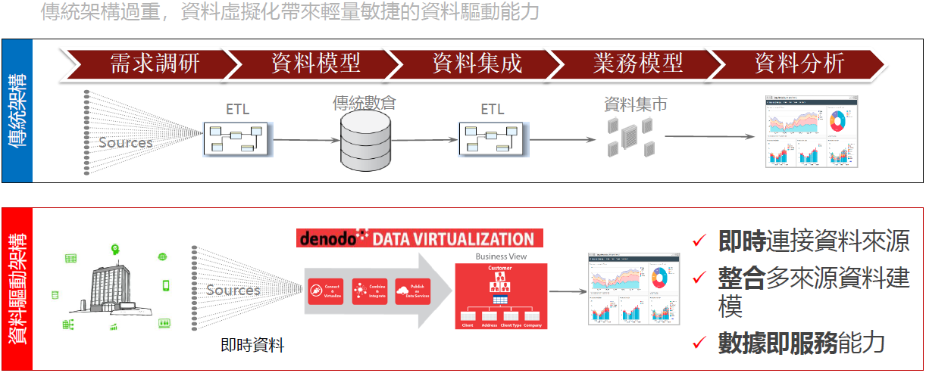
Denodo 產品簡介

Slide 4
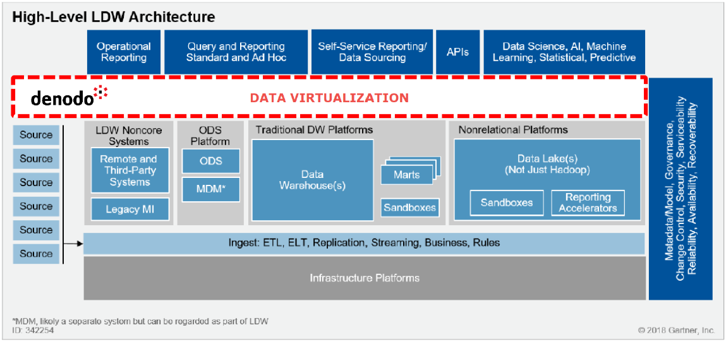
數據層虛擬化架構

Slide 5
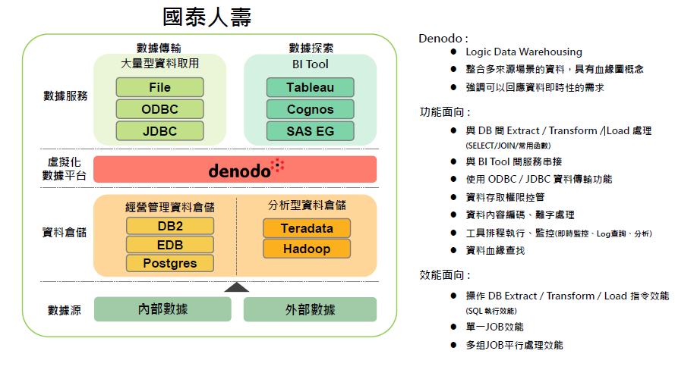
人壽情境架構

Slide 6



人壽情境架構效益
節省 SAS EG connect to database license 費用
Before
After
SAS EG
SAS EG
SAS/Access to JDBC
SAS/Access
to TD
SAS/Access
to Hadoop
…
Teradata
Hadoop
Teradata
Hadoop
DB2
…

Slide 7

銀行情境架構效益
1. 測試TD ad hoc query 移植到 denodo 的可行性
2. 透過 denodo 降低AP對TD的直接依賴，再逐步進行TD offload
Before
After
AP
AP
AP
AP
AP
AP
AP
AP
Teradata
Teradata
Hadoop
Source
Source

Slide 8


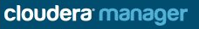

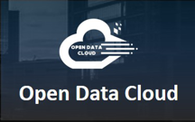

金控情境 – 集團共用客制化effort評估
集團數據平台統一入口網
金控
金控VDI
銀行
銀行VDI
集團數據
分析平台
入口
人壽
人壽VDI
SSO
產險
產險VDI
集團AD認證
證券
證券VDI
規劃集團共用帳號權限
各資料庫介接測試
集團數據平台入口網SSO介接測試

Slide 9
時程 / Resource
 | Data Virtualization POC
 | 2021 三月 |  |  |  | 2021 四月 |  |  |  | 2021 五月 |  |  |  | 2023 六月
確認POC題目 環境建置 / Workshop POC情境驗證 結案報告
參與人員
金控 EA ：明豐 (project manager)
金控 DT：Victor、文昱
金控資訊處：欣穎
銀行：麗華、智榮、彥士
人壽：瓊玉、俊傑、亦安

Slide 10

End

